Slide 1
Machine Learning
Що е то и как се ползва?
Notes:
Какво представлява машинното (само)обучение? Това е подход, при който искаме да накараме дадена система (или по-общо казано - агент) да се самоусъвършенства / да подобрява изпълнението си на база своите собствени наблюдения. Както малките деца се учат, наблюдавайки, така ни се иска нашите агенти да могат да регистрират случващото се около тях и да трупат опит от него.

Slide 2
Виртуален студент!
Можем да му напълним главата със знания
Но как да го научим да ги използва?
Notes:
Пример - как учи един студент и как бихме го моделирали виртуално? Студентът не е база данни, трябва да може и да мисли - искаме умен студент, а не зубърче :)

Slide 3
Подходи за обучение
даваме му примери (supervised learning)
даваме му литература за четене (unsupervised learning)
даваме му домашни (semi-supervised learning)
или директно изпит (reinforced learning)

Slide 4
Малко примери от реалния живот
клъстеризация
разпознаване на изображения
класификация на новинарски текстове
мишка в лабиринт
Notes:
клъстеризация - не знаем на какви категории могат да се разделят примерите, но се надяваме да има някаква скрита зависимост в данните, по която да ги групираме на смислени групички
Пример - групиране на звездите по спектър на излъчване - бели джуджета, червени гиганти и т.н.; различаване на растителни видове (популярният dataset за ирисите)
Класификация - да познаем към кой от предварително зададени класове принадлежи даден обект
Разпознаване на изображения - имаме множество примери, които ръчно са отбелязани - например картинки на изгреви и залези, както и на други неща; как да различим едните от другите?
новинарски текстове - част от дадените статии може да са анотирани с категории - политика, икономика, клюки и т.н., но по-голямата част от данните може да нямат конкретни тагове - можем да се научим по малкото дадени неща, след което да предположим категории за останалите данни и накрая да ползваме всичката информация за анотиране на нови текстове (label propagation)
мишка в лабиринт - информацията дали сме взимали правилни решения на завоите идва чак накрая - получаваме сиренце, ако са доволни от нас, иначе - не. Трябва сами да преценим за кое са ни дали/взели наградата

Slide 5
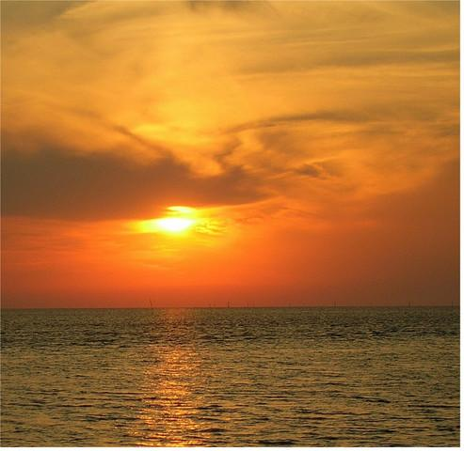
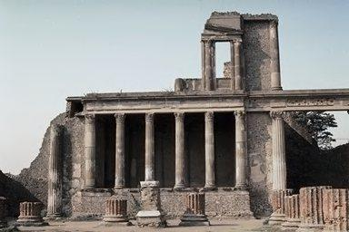
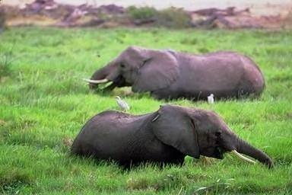
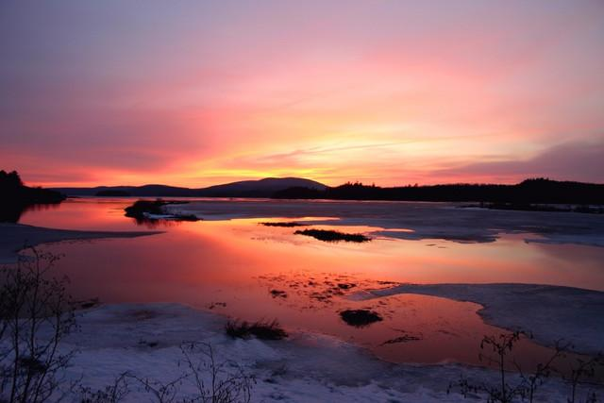
И как става това?
залез
не залез
залез
не залез
Notes:
Как така за нас е очевидно, но е трудно да обясним на машината? - Не знаем алгоритъма, по който работи нашия мозък, за да го имплементираме

Slide 6
Функции!
залез
не залез
залез
не залез
Notes:
Иска ни се да има някаква функция, която всеки път като ѝ подадем картинка, да може да отговаря дали има залез на картинката, или не. Само че имаме краен брой примери - значи всичко се свежда до това да намерим някаква функция, апроксимираща ‘истинската’, която всеки път разпознава картинката правилно
Теория на апроксимациите дава сериозен математически апарат, който може да свърши работа

Slide 7
Не може без математика :)

Slide 8
Не може без математика :)
Как превръщаме изображение в нещо, което е вход на математическа функция? А текст? А звук?
Notes:
Изображението може да се разглежда като съвкупността от RGB стойностите за пикселите или HSV (или друго цветово пространство); може да бъде и средни стойности на отделните компоненти, брой пиксели в даден цвят и прочие
В текста може да кодираме думите по някакъв начин, да броим повторенията и т.н.
Звукът (особено за глас) също има хубави математически описания - MFCC коефициенти, pitch...

Slide 9
Не може без математика :)
Характеристични вектори (feature vectors)
<f1, f2, …, fn>
Notes:
Много зависи от домейна на задачата и проблема, който се опитваме да решаваме; Голяма част от предизвикателството в машинното обучение е да се изберат подходящи характеристики, които да бъдат извлечени. В общия случай не можем да представим пълно входните данни, а дори и да можем, това увеличава в пъти времето за обучение

Slide 10
Kласификатори
Decision Trees
Linear Regression
k-Nearest Neighbours
Support Vector Machines
и други...
Notes:
След като видяхме как искаме да изглежда входа, да видим какво можем да използваме за класификация

Slide 11
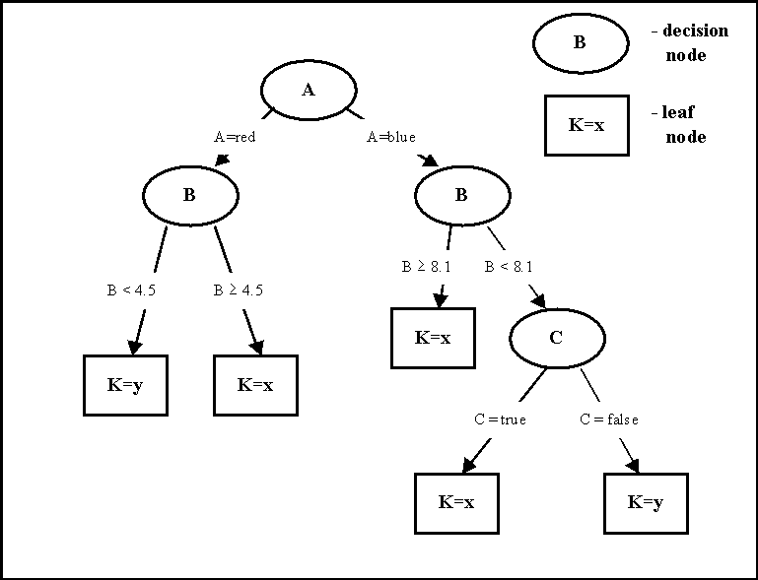
Decision Trees
Notes:
На всеки възел в дървото разделяме тренировъчните данни на две части, които възможно най-добре се отличават по един признак (една компонента във feature vector-а). Добре е да спрем, преди в листата да останат съвсем малък брой примери - иначе рискуваме да се получи overfitting, т.е. имаме голяма точност върху тренировъчните данни, но класификаторът не се справя добре с данни, които не е срещал до момента
http://dms.irb.hr/tutorial/images/dtree_image.gif

Slide 12
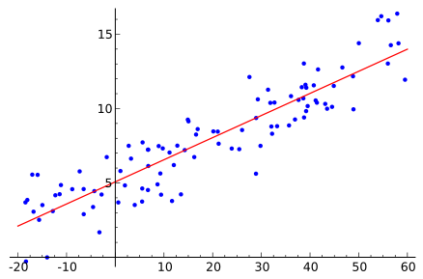
Linear regression
Notes:
Целта на регресията е да се опита да намери функция (в случая - линейна), която по даден feature vector дава резултат класа, който трябва да му съпоставим. Колкото по-проста е функцията, толкова по-добре, защото така се избягва overfitting. Освен това е по-добре да е по-проста от гледна точка на времето за трениране (научаване). Затова и често се използва линейна регресия (но може и логистична, с полином от по-висока степен и т.н.)
Image: "Linear regression" by Sewaqu - Own work. Licensed under Public Domain via Wikimedia Commons - http://commons.wikimedia.org/wiki/File:Linear_regression.svg#mediaviewer/File:Linear_regression.svg

Slide 13
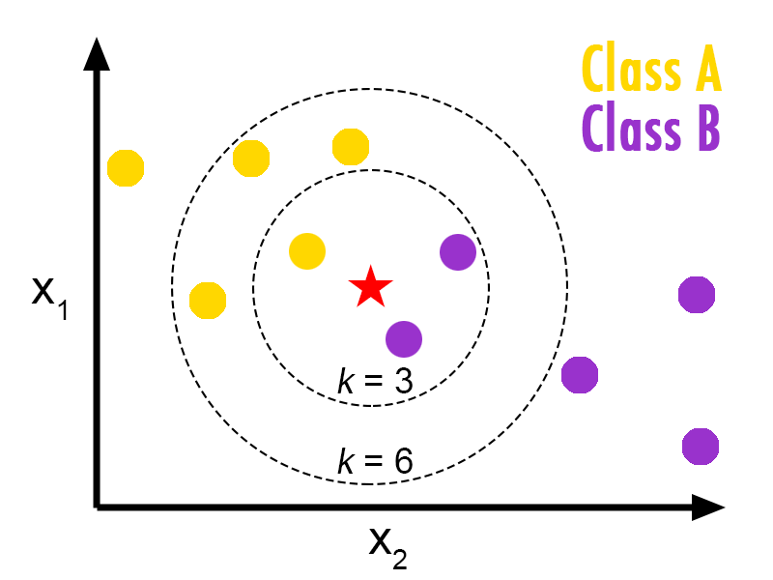
k-Nearest Neighbours
Notes:
Както се вижда от името, броим по колко от най-близките k точки са от всеки от класовете и избираме за клас на новия пример този, който е с мнозинство сред съседите.
Възможни са варианти, при които по-близките съседи носят по-голяма тежест при вземане на решение.
Често се имплементира с kd-дървета и подобни структури данни.

Slide 14
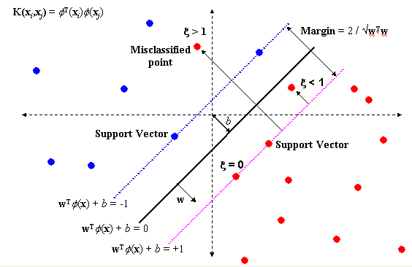
Support Vector Machines
Notes:
Идеята тук е да намерим възможно най-широката ‘лента’, отделяща двата класа от точки. Ако данните не са линейно-разделими като на картинката, може да се използва т. нар. kernel - функция, която ‘премества’ точките в пространство с повече измерения, в което е по-вероятно да има хиперравнина, която ги разделя. Често използвани kernel функции: http://en.wikipedia.org/wiki/Kernel_method#Popular_kernels
SVM са приложими директно само когато имаме два възможни класа. Ако имаме по-голям брой възможности, трябва да се правят отделни SVM за всеки срещу всеки (one-vs-one) или за всеки срещу останалитe (one-vs-all). И в двата случая се изисква много повече изчисления, затова не се използва толкова често в multiclass задачи.
http://research.microsoft.com/en-us/um/people/manik/projects/trade-off/figs/svm2.PNG

Slide 15
До момента показвахме само линейно разделими примери. Какво правим, ако имаме по-сложни зависимости?

Slide 16
Невронни мрежи
Базирани на модел на човешкия мозък
Могат да моделират по-сложни (нелинейни) функции
Използвани са с голям успех например при автоматично разпознаване на ръкописен текст

Slide 17
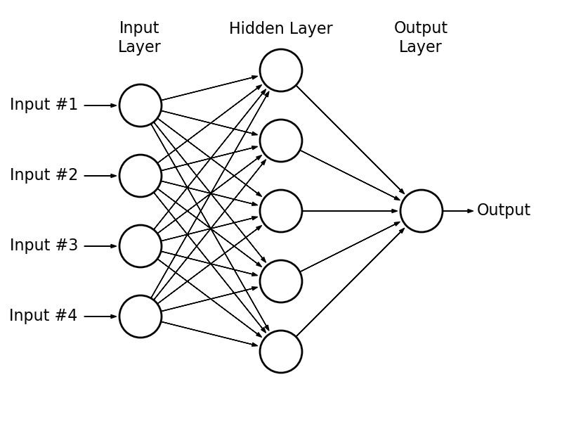
Невронни мрежи
Notes:
Човешкият мозък представлява мрежа от неврони, които си предават импулси. Ако импулсът е много слаб, той няма да достигне следващото звено в мрежата. По същия начин в изкуствените невронни мрежи има threshold, който указва кога дадена стойност е твърде малка, за да ѝ се позволи да оказва влияние нататък в мрежата.
Трениране на невронни мрежи: най-често се използва backpropagation
http://www.astroml.org/_images/fig_neural_network_1.png

Slide 18
Оценка на резултатите
Крос-валидация
Error rate
Scoring
Notes:
Или как разбираме до колко добре сме се справили?

Slide 19
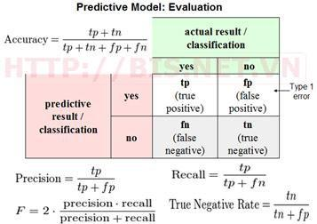
Метрики
Notes:
Лесно е да се достигне precision 100% - класификатор, който винаги отговаря с “не”; но тогава recall е много нисък. Обратно - ако класификаторът винаги отговаря “да”, тогава recall = 100%, но precision е нисък. Затова обикновено се оптимизира F-score, т.е. средното хармонично на precision и recall - така постигаме баланс между двете.
http://i.stack.imgur.com/OW5Lt.jpg

Slide 20
Допълнителни материали
Какво правим, ако данните, които трябва да класифицираме, се изменят с времето? -> Concept Drift
Презентация на доц. Койчев по темата

Slide 21
Въпроси?
Благодаря за вниманието

